Slide 1
El Mate: Una Historia de Tradición y Cultura
Juan Ignacio Elosegui

Slide 2
¿Por qué tomamos mate? ¿De dónde viene? ¿Cambió a lo largo del tiempo? ¿Por qué se toma sólo en algunos países del Cono Sur?

Slide 3
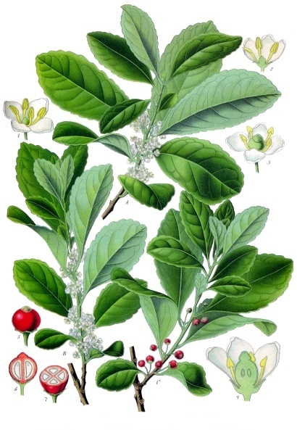
Origen Indígena
Yerba Mate (Ilex paraguariensis)
Llamado “ka’a” por ellos, tenía su uso espiritual y medicinal.

Slide 4
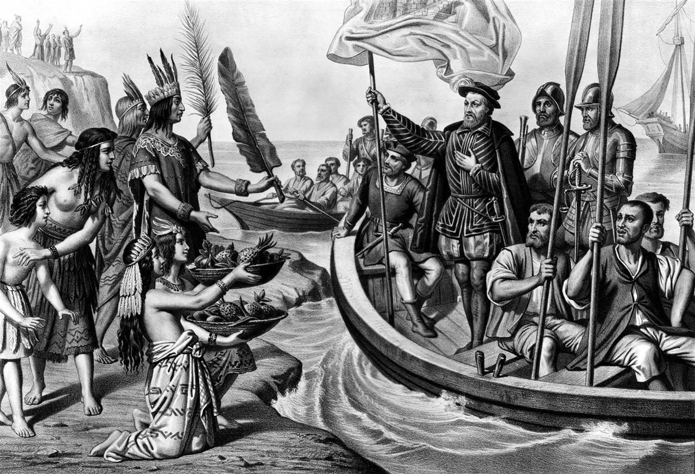


La Llegada de los Colonizadores
Colonizadores españoles
Jesuitas
La Iglesia Católica rechazaba el consumo de mate de sus enviados a América. Los Jesuitas, en sus misiones a tierras guaraníes, organizaron la producción sistemática de la yerba mate.

Slide 5
Actualidad
Costumbre popular y práctica social.

Slide 6
Datos

Slide 7
Cierre

